Slide 1
RT-Bubbles: Multi-tasks

Slide 2
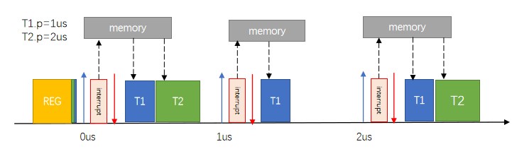
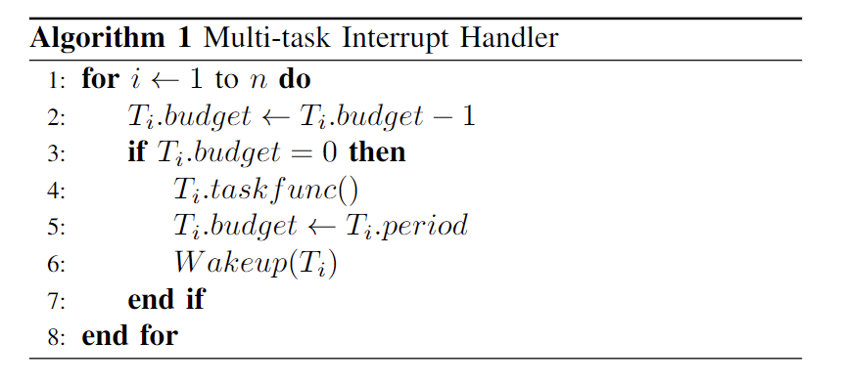
多任务调度设计
采用TDMA思想实现对于单核多任务的调度。
内核框架将以执行顺序进一步划分为三部分：
（a）注册：为任务分配参数；
（b）等待：读取数据的任务加入等待队列并等待唤醒条件满足；
（c）唤醒：通过轮询方式，唤醒对应的等待队列中的任务，并执行相应操作。
多任务调度示意图

Slide 3
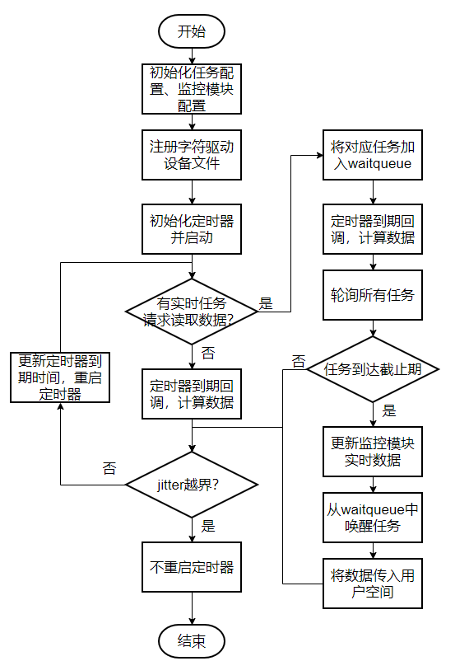
多任务调度实现（多进程）
Rtbubbles与用户空间任务交互采用字符驱动设备文件。
通过配置模块config.h设置任务数量、周期等参数。
根据任务数量按序注册字符驱动设备文件，文件路径编号与任务对应。（例，task2对应/dev/mychar2）。
采用IOCTL实现读写操作。
请求读取数据的用户空间任务，通过对应的/dev/mycharx路径向rtbubbles传递任务id，rtbubbles中ioctl根据id阻塞任务并设置该任务唤醒标志。
采用轮询方式唤醒任务。
轮询到达截止期的任务并唤醒，通过对应的/dev/mycharx路径将数据传递到用户空间任务
多任务调度流程图

Slide 4
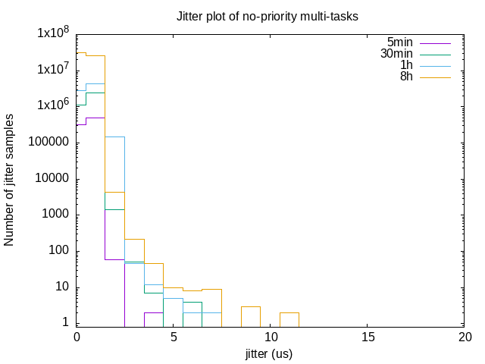
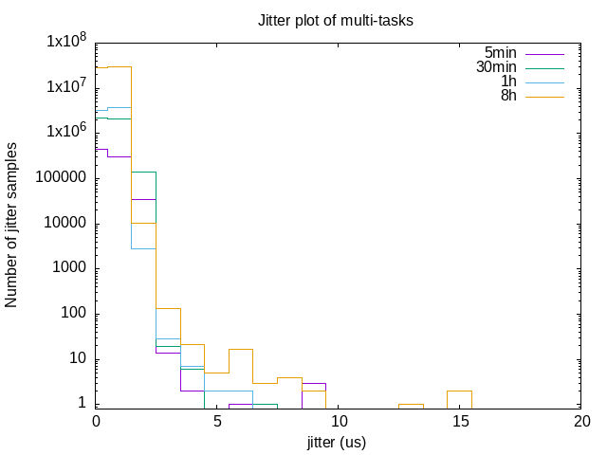
多进程测试结果——不同测试时间jitter对比
每次测试均为五个任务，且周期分别为1/2/5/8/10ms。测试时间分别为5min、30min、1h、8h。
max：5m=4, 30m=6，1h=7，8h=11
max：5m=9, 30m=7，1h=6，8h=15
任务无优先级
任务具有优先级，分别为40/30/20/10/5

Slide 5
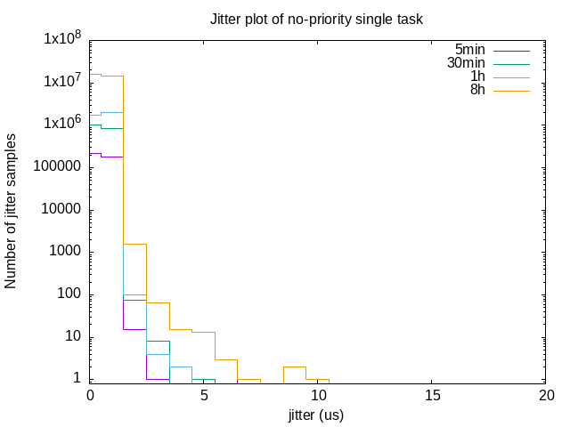
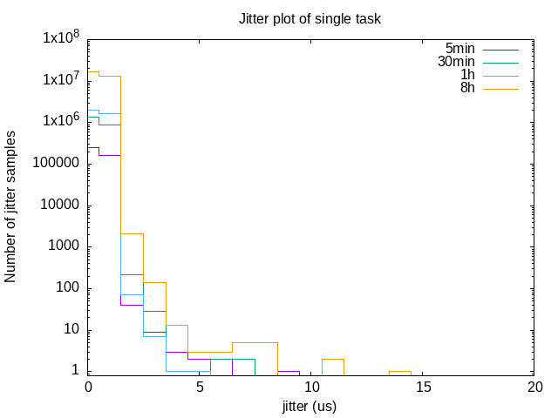
多进程与单进程——不同测试时间jitter对比
max：5m=7, 30m=5，1h=2，8h=10
max：5m=9, 30m=7，1h=5，8h=14
单任务，1ms，无优先级
单任务，1ms，优先级40
max：5m=4, 30m=6，1h=7，8h=11
max：5m=9, 30m=7，1h=6，8h=15
5任务无优先级
5任务具有优先级，分别为40/30/20/10/5

Slide 6
RT-Bubbles: Multi-threads

Slide 7
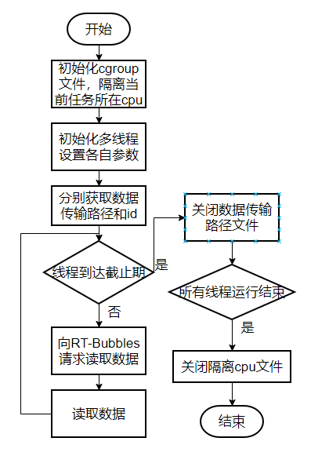
用户空间实时任务实现（多线程）
Rtbubbles模块实现与多进程模式相同。
用户空间实时任务中：
采用wait queue机制保证任务周期以及数据同步。
Ioctl宏定义采用_IOWR参数，同时满足读写。
采用pthread满足多线程操作。
配置cgroup.procs文件，保证任务及所创建线程运行在被隔离的cpu上。
用户空间实时任务（多线程）流程图

Slide 8
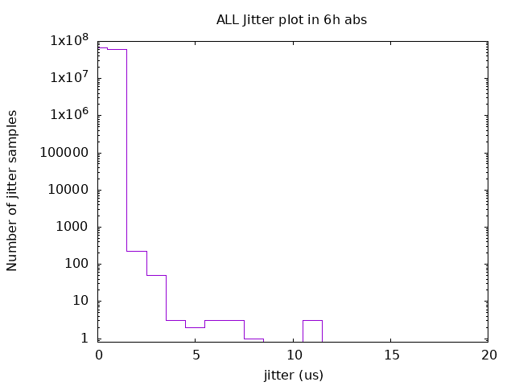
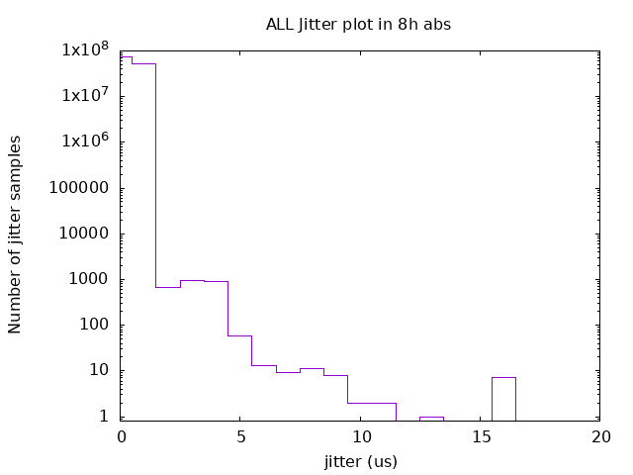
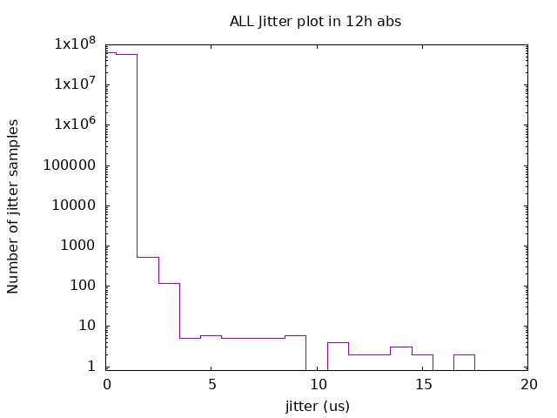
多进程测试结果——不同测试时间jitter对比
每次测试均为一个任务创建五个线程，且周期分别为1/2/5/8/10ms，优先级分别为40/30/20/10/5
max：6h=11
max：8h=16
max：12h=17

